Slide 1
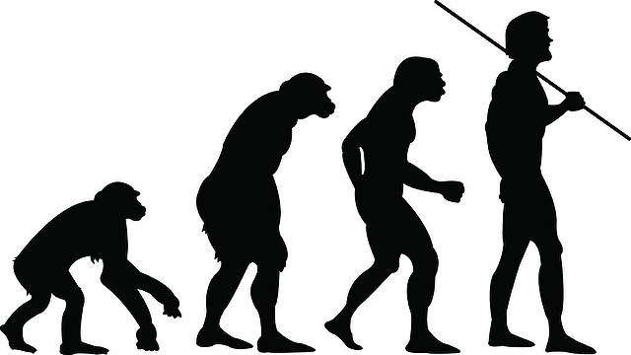
DARWIN Y LA EVOLUCIÓN
Eugenio Fernández Sánchez
Sociedad Geográfica Española
13/11/2017

Slide 2
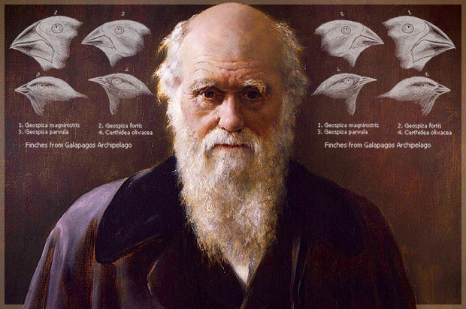
NOTAS BIOGRÁFICAS

Slide 3
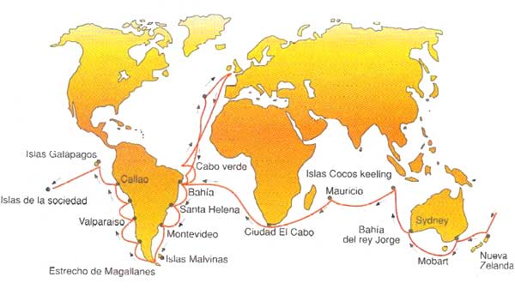
Nacido en Shrewsbury, Inglaterra, en 1809
Empieza estudios de Medicina en la Universidad de Edimburgo, que no termina
Realiza estudios de Teología en la Universidad de Cambridge
Naturalista autodidacta, realiza contactos en su etapa universitaria, como el botánico John Henslow, quien le recomienda como naturalista en el viaje del Beagle (1831 – 1836)

Slide 4
Durante la expedición, Darwin realiza observaciones sobre fósiles y estructuras geológicas en el Cono Sur, y sobre especies animales en las Islas Galápagos, que le harán reflexionar sobre el origen y distribución de las especies animales y vegetales.
El 18 de junio de 1858 recibe una carta de Alfred Russell Wallace donde expone sus ideas sobre el origen de las especies. Al coincidir con sus propias reflexiones, preparan una comunicación conjunta en la Sociedad Linneana de Londres.
En 1859 sale la primera de las seis ediciones de El origen de las especies.
Se dedica a otras investigaciones sobre polinización por insectos o la obra pionera de la Etología: La expresión de las emociones en el hombre y los animales (1872)
Muere en su propiedad de Down House en 1882.

Slide 5
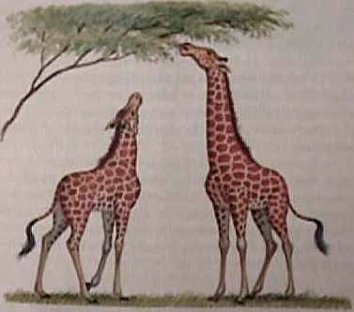
EL CONCEPTO DE EVOLUCIÓN
Darwin no descubrió el concepto de evolución, que ya era conocido con anterioridad.
El naturalista francés Jean Baptiste de Lamarck fue el primero en ofrecer una teoría explicativa de la evolución en 1809: la herencia de los caracteres adquiridos.

Slide 6
Según la teoría lamarckiana, el motor de la evolución era la “voluntad” de un individuo por “mejorar”. Usando un carácter fisiológico, como por ejemplo una jirafa estirando su cuello para alcanzar ramas más altas donde no lleguen otras jirafas, podría transmitir a sus descendientes este carácter modificado, como el cuello alargado.
Hoy sabemos que los caracteres adquiridos no se heredan. La genialidad de Darwin consistió en ofrecer una explicación válida para la evolucion (y, por consiguiente, para el origen de las especies), mediante el mecanismo:
Variabilidad →
Selección natural →
Caracteres seleccionados heredados →
Descendencia con modificación

Slide 7
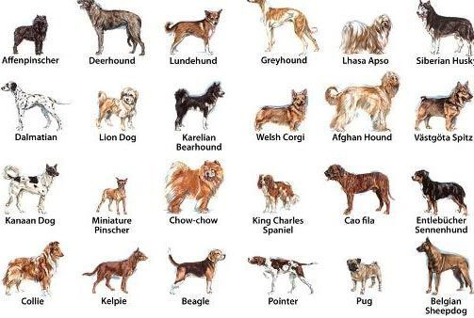
VARIACIÓN EN ESTADO DOMÉSTICO
Darwin parte de la variación observada en estado doméstico, en formas, tamaños y colores. Como sucede en los perros.
La mano del hombre ha seleccionado en los animales domésticos, los caracteres que le interesaba potenciar en vegetales y animales
Esta variabilidad es mayor que en la naturaleza. En estado doméstico no actúa la selección natural, que eliminaría la mayoría de caracteres que se apartan de la norma

Slide 8
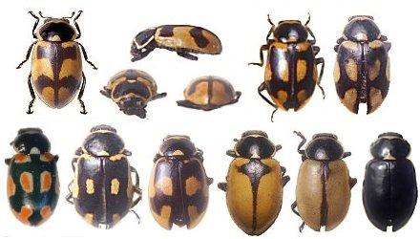
VARIACIÓN EN ESTADO NATURAL
En estado natural, existen diferencias entre individuos, que pueden ser grandes. Existe también el dimorfismo (machos y hembras) o trimorfismo como en las castas de las hormigas (Reina, obreras, soldados)
Darwin sostiene que, si se dan las condiciones para ello, a partir de las variedades individuales se originarán las futuras especies.
Un ejemplo de variación individual es el coleóptero chileno Eriopis eschscholtzi.

Slide 9
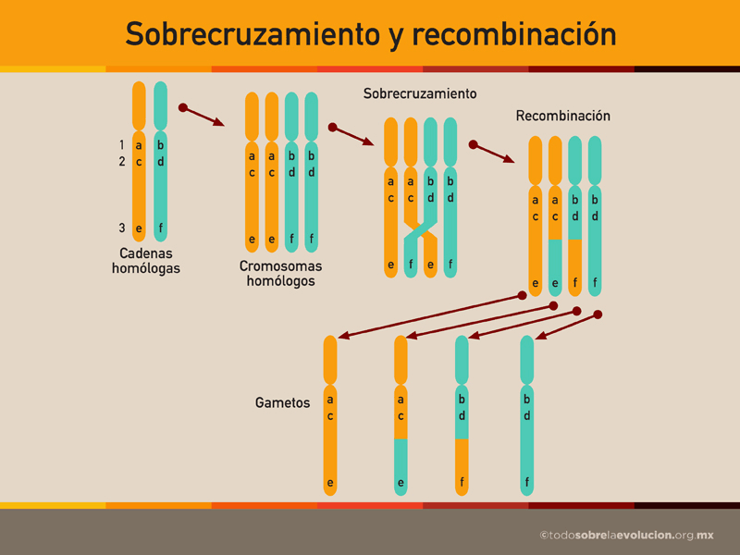
CAUSAS DE LA VARIABILIDAD: RECOMBINACIÓN GÉNICA

Slide 10
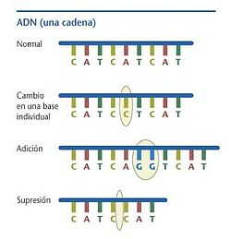
CAUSAS DE LA VARIABILIDAD: MUTACIONES

Slide 11
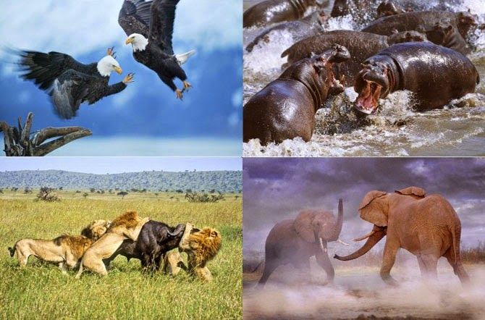
LUCHA POR LA EXISTENCIA

Slide 12
En 1838 Darwin leyó la obra de Thomas Malthus Essay on the principle of population.
En dicha obra, Malthus indica que los seres vivos engendran más descendientes de los que luego alcanzarán la madurez sexual y que la población aumenta en mayor progresión que los recursos disponibles.
Darwin aplica dichos principios a la naturaleza: existen obstáculos a la tendencia al aumento de los individuos: clima, enfermedades, e interacciones entre especies.
Por tanto, hay una lucha por la existencia que se saldará con la victoria de los más aptos. Esta lucha es más severa entre las especies del mismo género, puesto que compiten directamente por los mismos recursos.

Slide 13
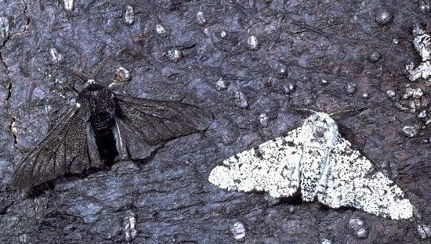
SELECCIÓN NATURAL
Darwin deduce que existe una selección natural entre los individuos, de la misma manera que el hombre realiza una selección artificial en estado doméstico.
Esta actúa sobre las variaciones individuales. Si éstas proporcionan a su dueño una ventaja, por pequeña que sea, serán seleccionadas positivamente y se transmitirán a la descendencia. Y viceversa.
Ejemplo: el melanismo industrial y la polilla Biston betularia

Slide 14
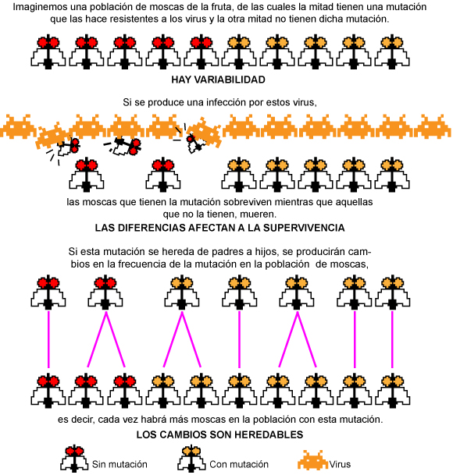

Slide 15
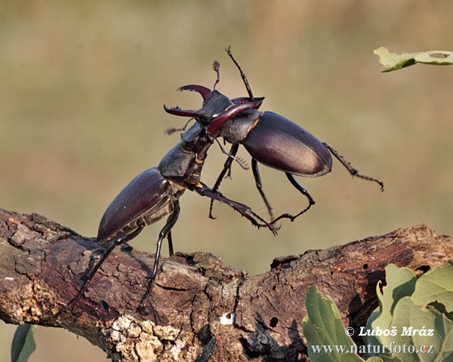
SELECCIÓN SEXUAL
Otro mecanismo de selección descubierto por Darwin es la sexual.
Existen peculiaridades ligadas únicamente a uno de los dos sexos. Estas peculiaridades pueden ser seleccionadas por el otro sexo para la reproducción. No depende de la lucha por la existencia sino de la lucha, normalmente de los machos, por la posesión del otro sexo.
Los machos victoriosos transmitirán a su descendencia los caracteres que les han permitido acceder a las hembras.

Slide 16
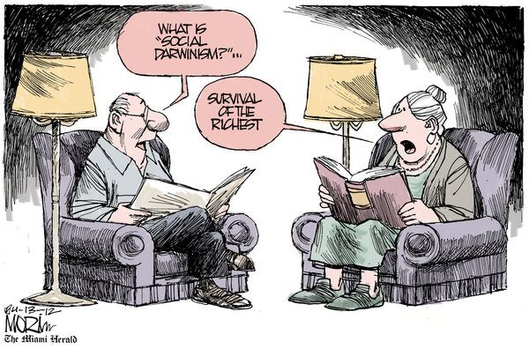
PROBLEMAS DE LA TEORÍA
El Darwinismo social sostenía, basándose en Darwin, que el Estado debía proteger la libre competencia y disminuir las ayudas sociales para que las cualidades de cada uno se manifestasen sin trabas.

Slide 17
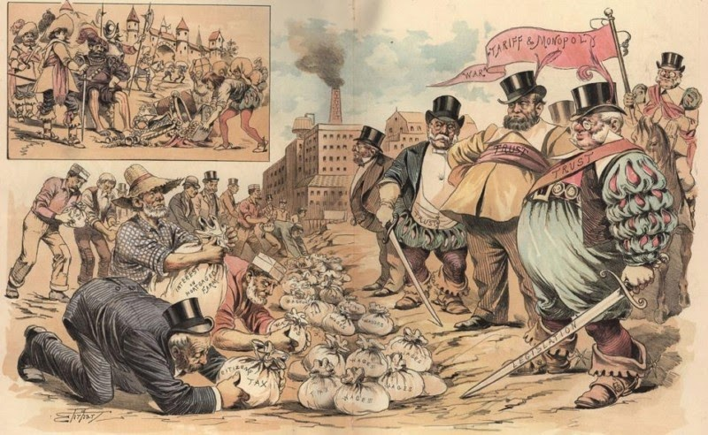
El darwinismo social favoreció todo tipo de ideologías racistas, imperialistas y, en general, la idea de que los “pueblos germánicos” y clases sociales favorecidas eran superiores a los demás y debían imponerse a los demás, menos aptos.

Slide 18
Por otro lado, Darwin dudó mucho antes de publicar su obra, porque temía la previsible oposición de las Iglesias Cristianas.
En efecto, en el mundo protestante, la multitud de sectas basadas en una interpretación literal de la Biblia se opusieron ferozmente al “evolucionismo”, y le opusieron el “creacionismo”
Dichas sectas protestantes son muy influyentes en los países anglosajones como en EEUU, donde imponen en muchos lugares la supresión del evolucionismo como materia de estudio en los centros escolares.
Esta polémica sigue de actualidad en pleno siglo XXI

Slide 19
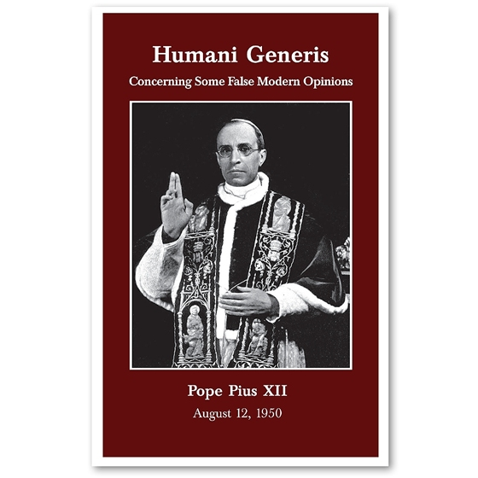
En el mundo católico, la polémica fue zanjada por el Papa Pío XII en su Encíclica Humani generis, de 1950:
“29. El Magisterio de la Iglesia no prohíbe el que, según el estado actual de las ciencias y la teología, en las investigaciones y disputas, entre los hombres más competentes de entrambos campos, sea objeto de estudio la doctrina del evolucionismo, en cuanto busca el origen del cuerpo humano en una materia viva preexistente, pero la fe católica manda defender que las almas son creadas inmediatamente por Dios”
Por eso, en el mundo católico no existe ninguna controversia con la Teoría de la Evolución.

